Slide 1
Análise e Projeto de Sistemas
Universidade Federal do Ceará – UFC
Campus de Quixadá
Curso de Sistemas de Informação
Prof. Marcos Antonio de Oliveira (deoliveira.ma@gmail.com)

Slide 2
Modelagem de Interações
Somente após a construção de diagramas de interação para os cenários de um caso de uso, pode-se ter certeza de que todas as responsabilidades que os objetos devem cumprir foram identificadas.” (Ivar Jacobson)
Esses slides são uma adaptação das notas de aula do professor Eduardo Bezerra autor do livro Princípios de Análise e Projeto de Sistemas com UML

Slide 3
Índice
Introdução
Diagrama de seqüência
Diagrama de comunicação
Modularização de interações
Construção do modelo de interações
Modelo de interações em um processo iterativo

Slide 4
Introdução

Slide 5
Introdução
O objetivo dos modelos vistos até agora é fornecer um entendimento do problema correspondente ao sistema a ser desenvolvido
Entretanto, esses modelos deixam algumas perguntas sem respostas

Slide 6
Introdução
No Modelo de Casos de Uso
Quais são as operações que devem ser executadas internamente ao sistema?
A que classes estas operações pertencem?
Quais objetos participam da realização deste caso de uso?
No Modelo de Classes de Análise
De que forma os objetos colaboram para que um determinado caso de uso seja realizado?
Em que ordem as mensagens são enviadas durante esta realização?
Que informações precisam ser enviadas em uma mensagem de um objeto a outro?
Será que há responsabilidades ou mesmo classes que ainda não foram identificadas?
Sessões CRC pode ajudar a identificar quais são as responsabilidades de cada objeto e com que outros objetos ele precisa colaborar. Mas sessões CRC não fornecem um modo de documentar essas interações.

Slide 7
Introdução
Para responder às questões anteriores, o modelo de interações deve ser criado
Esse modelo representa mensagens trocadas entre objetos para a execução de cenários dos casos de uso do sistema
A construção dos diagramas de interação é uma consolidação do entendimento dos aspectos dinâmicos do sistema, iniciado nas sessões CRC
A modelagem de interações é uma parte da modelagem dinâmica de um sistema OO

Slide 8
Introdução
Diagramas de interação representam como o sistema age internamente para que um ator atinja seu objetivo na realização de um caso de uso. A modelagem de um sistema OO normalmente contém diversos diagramas de interação. O conjunto de todos os diagramas de interação de um sistema constitui o seu modelo de interações.

Slide 9
Introdução
Os objetivos da construção do modelo de interação são
Obter informações adicionais para completar e aprimorar outros modelos
Quais as operações de uma classe?
Quais os objetos participantes da realização de um caso de uso (ou cenário deste)?
Para cada operação, qual a sua assinatura?
Uma classe precisa de mais atributos?
Fornecer aos programadores uma visão detalhada dos objetos e mensagens envolvidos na realização dos casos de uso

Slide 10
Mensagem
O conceito básico da interação entre objetos é a mensagem
Um sistema OO é uma rede de objetos que trocam mensagens
Funcionalidades são realizadas pelos objetos, que só podem interagir através de mensagens
Um objeto envia uma mensagem para outro objeto quando o primeiro deseja que o segundo realize alguma tarefa

Slide 11
Mensagem
O fato de um objeto “precisar de ajuda” indica a necessidade de este enviar mensagens
Na construção de diagramas de interação, mensagens de um objeto a outro implicam em operações que classes devem ter
Uma mensagem representa a requisição de um objeto remetente a um objeto receptor para que este último execute alguma operação definida para sua classe. Essa mensagem deve conter informação suficiente para que a operação do objeto receptor possa ser executada.

Slide 12
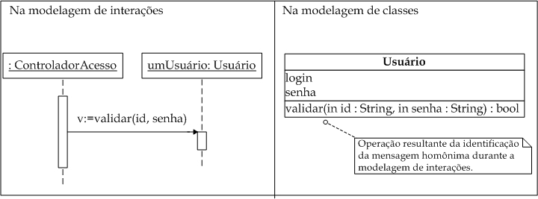
Mensagens versus Responsabilidades
Qual o objetivo da construção dos diagramas de interação?
Identificar mensagens e, em última análise, responsabilidades (operações e atributos)
Uma mensagem implica na existência de uma operação no objeto receptor. A resposta do objeto receptor ao recebimento de uma mensagem é a execução da operação correspondente.

Slide 13
Sintaxe UML para Mensagens
O rótulo de uma mensagem deve seguir a seguinte sintaxe
Onde o termo controle pode ser uma condição ou um iteração
O único termo obrigatório corresponde ao nome da mensagem
[[expressão-seqüência] controle:] [v :=] nome [(argumentos)]
*[ cláusula-iteração ]
[ cláusula-condição ]

Slide 14
Exemplos (Mensagens UML)
Mensagem simples, sem cláusula alguma
1: adicionarItem(item)
Mensagem com cláusula de condição
3 [a > b]: trocar(a, b)
Mensagem com cláusula de iteração e com limites indefinidos
2 *: desenhar( )
Mensagem com cláusula de iteração e com limites definidos
2 *[i := 1..10]: figuras[i].desenhar( )
Mensagem aninhada com retorno armazenado na variável x
1.2.1: x := selecionar(e)

Slide 15
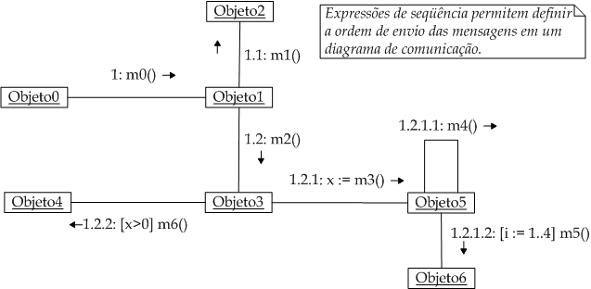
Exemplos (Mensagens UML)

Slide 16
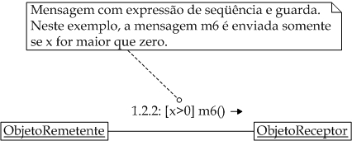
Exemplos (Mensagens UML)

Slide 17
Notação para Objetos
Objetos são representados em um diagrama de interação utilizando-se a mesma notação do diagrama de objetos
Pode-se representar objetos anônimos ou objetos nomeados, dependendo da situação
Elementos de uma coleção também podem ser representados

Slide 18
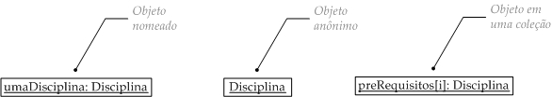
Notação para Objetos
Classes também podem ser representadas
Para o caso de mensagens enviadas para a classe
Uma mensagem para uma classe dispara a execução de uma operação estática
A representação de uma classe em um diagrama de seqüência é a mesma utilizada para objetos, porém o nome da classe não é sublinhado

Slide 19
Multiobjetos
Um multiobjeto é o nome que a UML dá para uma coleção de objetos de uma mesma classe. Pode ser utilizado para
Representar o lado muitos de uma associação de conectividade um para muitos
Representar uma lista (temporária ou não) de objetos sendo formada em uma colaboração

Slide 20
Multiobjetos
Um multiobjeto é representado na UML através de dois retângulos superpostos
A superposição dos retângulos evita a confusão com a notação usada para objetos
O nome do multiobjeto é apresentado no retângulo que fica por cima e segue a mesma nomenclatura utilizada para objetos
Convenção: usar o nome da classe de seus elementos para nomear o multiobjeto

Slide 21
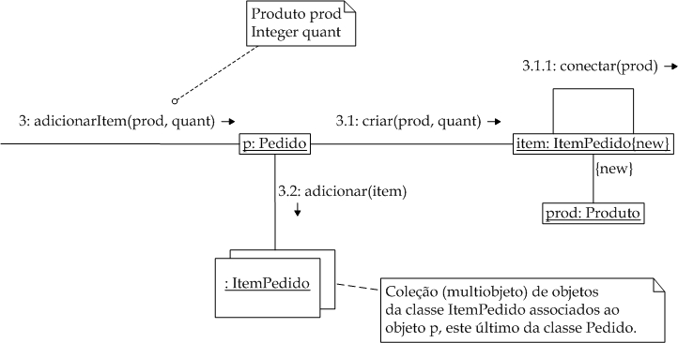
Exemplo (Multiobjetos)

Slide 22
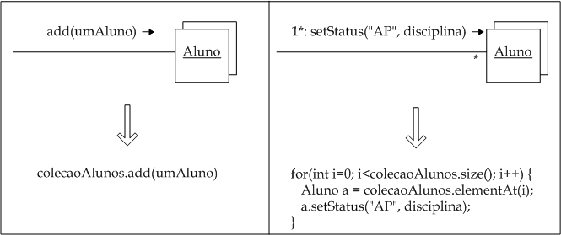
Mensagens para Objetos/Coleção
Uma mensagem pode ser enviada para um multiobjeto, ou pode ser enviada para um único objeto (elemento) do multiobjeto
Quando o símbolo de iteração não é usado, convenciona-se que a mensagem está sendo enviada para o próprio multiobjeto

Slide 23
Implementação de Multiobjetos
Multiobjetos são normalmente implementados através de alguma estrutura de dados que manipule uma coleções.
Mensagens Típicas que Podemos Esperar que um Multiobjeto
Posicionar o cursor da coleção no primeiro elemento
Retornar o i-ésimo objeto da coleção
Retornar o próximo objeto da coleção
Encontrar um objeto de acordo com um identificador único
Adicionar um objeto na coleção
Remover um objeto da coleção
Obter a quantidade de objetos na coleção
Retornar um valor lógico que indica se há mais objetos a serem considerados

Slide 24
Implementação de Multiobjetos
A interface List da linguagem Java apresenta operações típicas de um multiobjeto.
public interface List<E> extends Collection<E> {
E get(int index);
E set(int index, E element);
boolean add(E element);
void add(int index, E element);
E remove(int index);
abstract boolean addAll(int index, Collection<? extends E> c);
int indexOf(Object o);
int lastIndexOf(Object o);
ListIterator<E> listIterator();
ListIterator<E> listIterator(int index);
List<E> subList(int from, int to);
}

Slide 25
Tipos de Diagrama de Interação
Há três tipos de diagrama de interação na UML 2.0: diagrama de seqüência, diagrama de comunicação e diagrama de visão geral da interação. O diagrama de seqüência e o diagrama de comunicação são equivalentes
Diagrama de seqüência: foco nas mensagens enviadas no decorrer do tempo.
Diagrama de comunicação: foco nas mensagens enviadas entre objetos que estão relacionados.
Diagrama de visão geral de interação. Pode ser utilizado para apresentar uma visão geral de diversas interações entre objetos, cada uma delas representada por um diagrama de interação. Diagrama é útil para modularizar a construção do diagramas de seqüência (ou de comunicação).

Slide 26
Diagrama de seqüência

Slide 27
Diagrama de Seqüência
Descrição Geral
Os objetos participantes da interação são organizados na horizontal.
Abaixo de cada objeto existe uma linha (linha de vida).
Cada linha de vida possui o seu foco de controle. Quando o objeto está fazendo algo.
As mensagens entre objetos são representadas com linhas horizontais rotuladas partindo da linha de vida do objeto remetente e chegando a linha de vida do objeto receptor.
A posição vertical das mensagens permite deduzir a ordem na qual elas são enviadas.
Ordem de envio de mensagens em um diagrama de seqüência pode ser deduzida a partir das expressões de seqüência.
Criação e destruição de objetos podem ser representadas.

Slide 28
Diagrama de Seqüência
Elementos básicos em um diagrama de seqüência
Atores
Objetos, multiobjetos e classes
Mensagens
Linhas de vida e focos de controle
Criação e destruição de objetos
Iterações

Slide 29
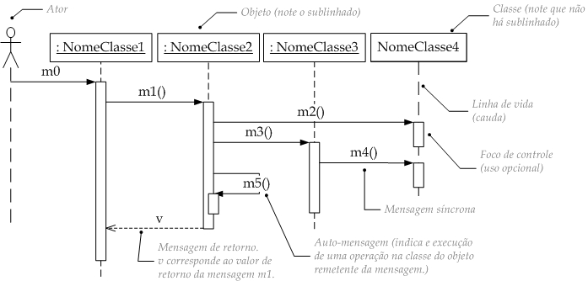
Elementos Gráficos de um DS

Slide 30
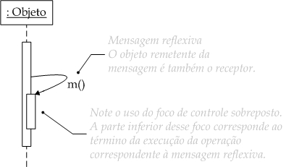
Mensagem Reflexiva em um DS
Em uma mensagem reflexiva (ou auto-mensagem) o remetente é também o receptor
Corresponde a uma mensagem para this (self)

Slide 31
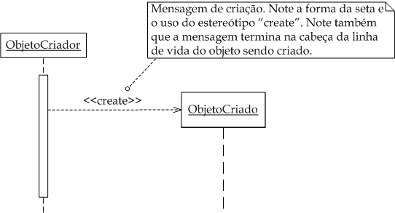
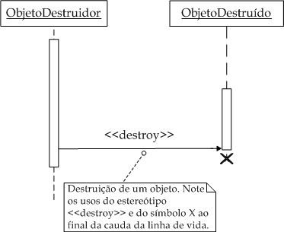
Criação/Destruição de Objetos em DS

Slide 32
Diagrama de comunicação

Slide 33
Diagrama de Comunicação
Chamado de diagrama de colaboração na UML 1.X
Estruturalmente, é bastante semelhante a um diagrama de objetos
A diferença é que são adicionados setas e rótulos de mensagens nas ligações entre esses objetos
As ligações (linhas) entre objetos correspondem a relacionamentos existentes entre os objetos
Deve haver consistência com o diagrama de classes

Slide 34
Diagrama de Comunicação
Os objetos estão distribuídos em duas dimensões
Vantagem
Normalmente permite construir desenhos mais legíveis comparativamente aos diagramas de seqüência
Desvantagem
Não há como saber a ordem de envio das mensagens a não ser pelas expressões de seqüência
Direção de envio de mensagem é indicada por uma seta próxima ao rótulo da mensagem.

Slide 35
Elementos Gráfico do DC
Elementos básicos em um diagrama de comunicação
Atores
Objetos, multiobjetos e classes
Mensagens
Ligações entre objetos
Criação e destruição de objetos
Iterações

Slide 36
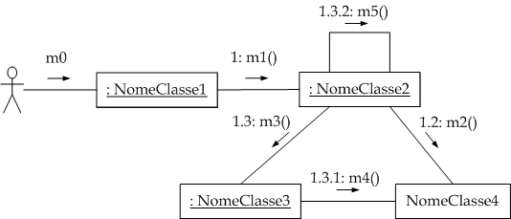
Elementos Gráfico do DC

Slide 37
Criação de Objetos em um DC
Durante a execução de um cenário de caso de uso, objetos podem ser criados e outros objetos podem ser destruídos
Alguns objetos podem sobreviver à execução do caso de uso. Já outros podem nascer e morrer durante essa execução

Slide 38
Criação de Objetos em um DC
A UML define etiquetas (tags) para criação e destruição de objetos (ou de ligações entre objetos) no diagrama de comunicação.
{new}: objetos ou ligações criados durante a interação
{destroyed}: objetos ou ligações destruídos durante a interação
{transient}: objetos ou ligações destruídos e criados durante a interação

Slide 39
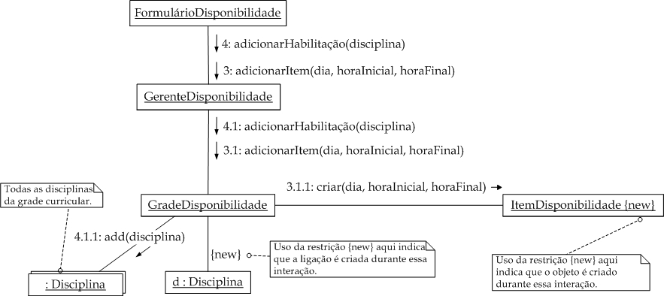
Criação de Objetos em um DC

Slide 40
Modularização de interações

Slide 41
Quadro de Interação
Elemento gráfico, que serve para modularizar a construção de diagramas de seqüência (ou de comunicação)
Objetivos específicos
Dar um nome ao diagrama que aparece dentro do quadro
Fazer referência a um diagrama definido separadamente
Definir o fluxo de controle da interação

Slide 42
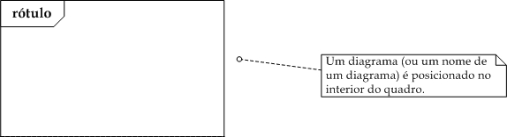
Quadro de Interação
Notação

Slide 43
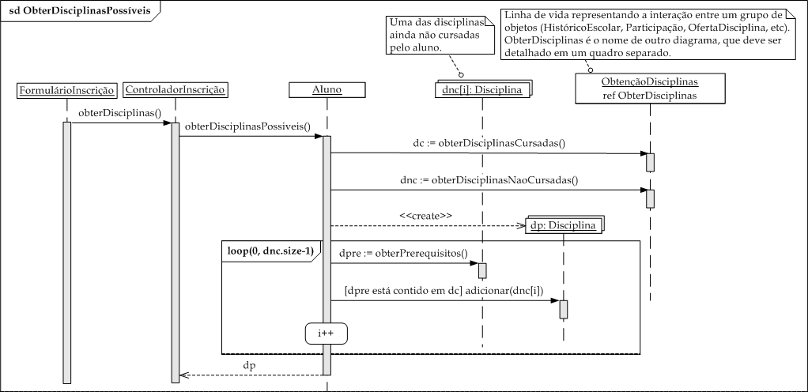
Diagramas Nomeados
Dar um nome ao diagrama que aparece dentro do quadro

Slide 44
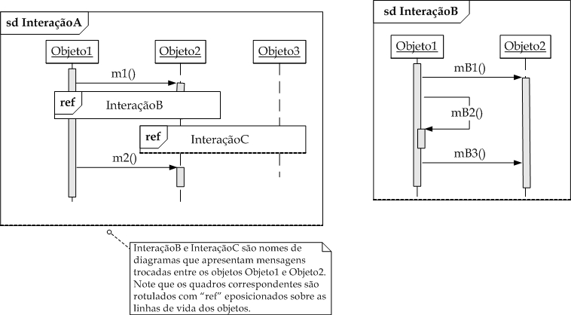
Diagramas Referenciados
Fazer referência a um diagrama definido separadamente

Slide 45
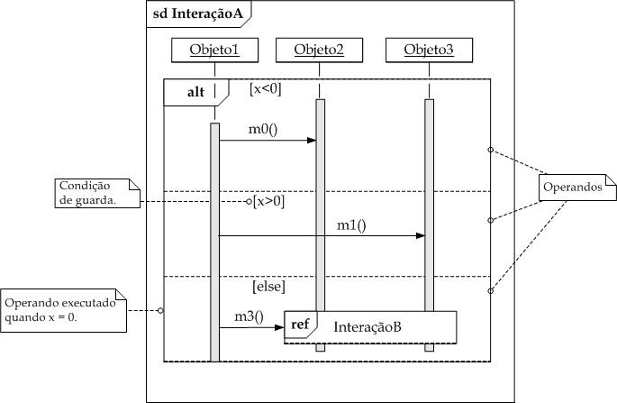
Fluxo de Controle: Alternativas

Slide 46
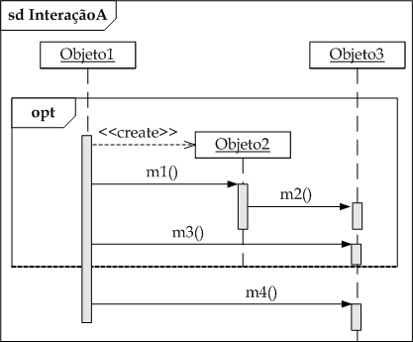
Fluxo de Controle: Opções
[ Condição]

Slide 47
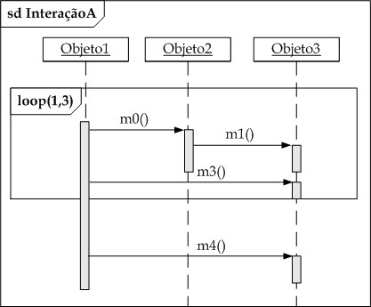
Fluxo de Controle: Iterações

Slide 48
Construção do modelo de interações

Slide 49
Alocação de Responsabilidades
Podemos então entender a modelagem de interações como um processo cujo objetivo final é decompor as responsabilidades do sistema e alocá-las a classes!
Dado um conjunto de N responsabilidades
Uma possibilidade é criar uma única classe no sistema para assumir com todas as N responsabilidades.
Outra possibilidade é criar N classes no sistema, a cada um delas sendo atribuída uma das N responsabilidades.
Certamente, as duas alternativas anteriores são absurdas do ponto de vista prático. Mas, entre as muitas maneiras possíveis de alocar responsabilidades, como podemos saber quais delas são melhores que outras?

Slide 50
Alocação de Responsabilidades
A resposta à pergunta anterior não é nenhuma receita de bolo. De fato, para construirmos uma bom modelo de interações, devemos lançar mão de diversos princípios de projeto. Dois dos principais princípios são o acoplamento e a coesão.

Slide 51
Acoplamento e Coesão
A coesão é uma medida do quão fortemente relacionadas e focalizadas são as responsabilidades de uma classe.
O acoplamento é uma medida de quão fortemente uma classe está conectada a outras classes, tem conhecimento ou depende das mesmas.
É extremamente importante assegurar que as responsabilidades atribuídas a cada classe sejam altamente relacionadas. Em outras palavras, o projetista deve definir classes de tal forma que cada uma delas tenha alta coesão
Uma classe com acoplamento fraco (baixo) não depende de muitas outras. Por outro lado, uma classe com acoplamento forte (alto) é menos inteligível isoladamente e menos reutilizável. Além disso, uma classe com acoplamento forte é mais sensível a mudanças, quando é necessário modificar as classes da qual ela depende.
Conclusão: criar modelos com alta coesão e baixo acoplamento deve ser um objetivo de qualquer projetista.

Slide 52
Dicas para a Construção do Modelo de Interação
Identifique as classes conceituais que participam em cada caso de uso
Identifique quaisquer classes de software que ajudem a organizar as tarefas a serem executadas
Defina também que objetos criam (destroem) outros objetos
Verifique a consistência dos diagramas de interação em relação ao MCU e ao modelo de classes
Se certifique de que o objeto de controle realiza apenas a coordenação da realização do caso de uso
Faça o máximo para construir diagramas de interação o mais inteligíveis possível
Utilize o princípio de projeto conhecido como Lei de Demeter

Slide 53
Procedimentos para a Construção
Esse procedimento genérico serve tanto para diagramas de seqüência quanto para diagramas de comunicação
Durante a aplicação desse procedimento, é recomendável considerar todas as dicas descritas anteriormente
Antes de descrevermos esse procedimento, é necessário que definamos o conceito de evento de sistema

Slide 54
Eventos de Sistema
Eventos de sistema correspondem às ações do ator no cenário de determinado caso de uso
Sendo assim, é relativamente fácil identificar eventos de sistemas em uma descrição de caso de uso
Devemos procurar nessa descrição os eventos que correspondem a ações do ator
No caso particular em que o ator é um ser humano e existe uma interface gráfica para que o mesmo interaja com o sistema, os eventos do sistema são resultantes de ações desse ator sobre essa interface gráfica, que corresponde a objetos de fronteira.

Slide 55
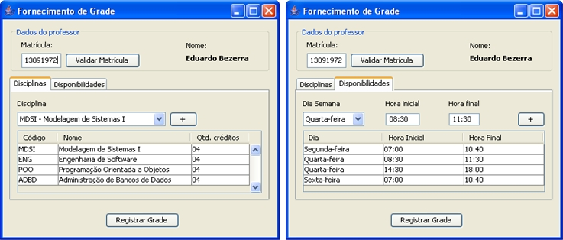
Eventos de Sistema
Considere o formulário a seguir, para o caso de uso (do SCA) denominado "Fornecer Grade de Disponibilidades"

Slide 56
Eventos de Sistema
No formulário anterior, temos a seguinte lista de eventos de sistema
Solicitação de validação de matrícula de professor
Solicitação de adição de uma disciplina à grade
Solicitação de adição de um item de disponibilidade à grade
Solicitação de registro da grade
Importante: nem todo evento de sistema é originado em um objeto de fronteira correspondente a uma interface gráfica. Essa ocorrência pode ser gerada por um ator que não seja um ser humano (e.g., outro sistema ou um equipamento).

Slide 57
Eventos de Sistema
Mas, por que os eventos de sistema são importantes para a modelagem de interações?
Porque as interações entre objetos de um sistema acontecem por conta do acontecimento deles
Um evento de sistema é alguma ação tomada por um ator que resulta em uma seqüência de mensagens trocadas entre os objetos do sistema
Portanto, o ponto de partida para a modelagem de interações é a identificação dos eventos do sistema
Uma vez feita essa identificação, podemos desenhar diagramas de interação que modelam como os objetos colaboram entre si para produzir a resposta desejada a cada evento do sistema.

Slide 58
Procedimento de Construção
Para cada caso de uso, selecione um conjunto de cenários relevantes
O cenário correspondente ao fluxo principal do caso de uso deve ser incluído
Considere também fluxos alternativos e de exceção que tenham potencial em demandar responsabilidades de uma ou mais classes

Slide 59
Procedimento de Construção
Para cada cenário selecionado, identifique os eventos de sistema
Posicione o(s) ator(es), objeto de fronteira e objeto de controle no diagrama
Para cada passo do cenário selecionado, defina as mensagens a serem enviadas de um objeto a outro
Defina as cláusulas de condição e de iteração, se existirem, para as mensagens
Adicione multiobjetos e objetos de entidade à medida que a sua participação se faça necessária no cenário selecionado

Slide 60
Observações sobre o Procedimento
A definição das mensagens deve ser feita com base nas responsabilidades de cada objeto envolvido
O nome da mensagem
Os argumentos de cada mensagem
O valor de retorno da operação correspondente
Cláusulas de condição e de repetição, se existirem
A maioria dos objetos já devem ter sido identificados durante a construção do modelo de classes

Slide 61
Observações sobre o Procedimento
Verificar as consistências
Cada cenário relevante para cada caso de uso foi considerado?
A mensagens que um objeto recebe estão consistentes com suas responsabilidades?
As mensagens de um ator a um objeto de fronteira normalmente são rotuladas com a informação fornecida
Por exemplo, item de pedido, id e senha, etc.

Slide 62
Observações sobre o Procedimento
Mais de um controlador podem ser criados em um mesmo caso de uso, dependendo de sua complexidade
O controlador pode mesmo ser suprimido, também em função da complexidade do caso de uso
Mensagens enviadas pelo objeto de fronteira por conta de um evento de sistema resultam na necessidade de definir operações de sistema no objeto controlador do caso de uso
Por exemplo, no do formulário de fornecimento de disponibilidades, o controlador deve possuir as seguintes operações de sistema
validarProfessor(matrícula);
adicionarDisciplina(nomeDisciplina);
adicionarItemDisponibilidade(dia, horaInicial, horaFinal).
registrarGrade()

Slide 63
modelo de interações no processo I&I

Slide 64
Modelo de Interação no Processo I&I
São utilizados na fase de construção de um ciclo de vida incremental e iterativo
São construídos para os casos de uso alocados para uma iteração desta fase
Há controvérsias sobre o momento de início da utilização desse modelo (se na análise ou se no projeto)
Inicialmente (+análise), pode exibir apenas os objetos participantes e mensagens exibindo somente o nome da operação (ou nome da responsabilidade)
Posteriormente (+projeto), pode ser refinado
Criação e destruição de objetos, tipo e assinatura completa de cada mensagem, etc.

Slide 65
Modelo de Interação no Processo I&I
Embora modelos de um SSOO representem visões distintas, eles são interdependentes e complementares
O MCU fornece cenários a serem considerados pelo MI
O modelo de classes de análise fornece objetos iniciais para o MI
A construção do MI fornece informações úteis para transformar o modelo de classes de análise no modelo de classes de especificação. Em particular, MI fornece os seguintes itens para refinar o modelo de classes de análise
Detalhamento de operações, detalhamento de associações, operações para classes, novos atributos para classes e novas classes

Slide 66
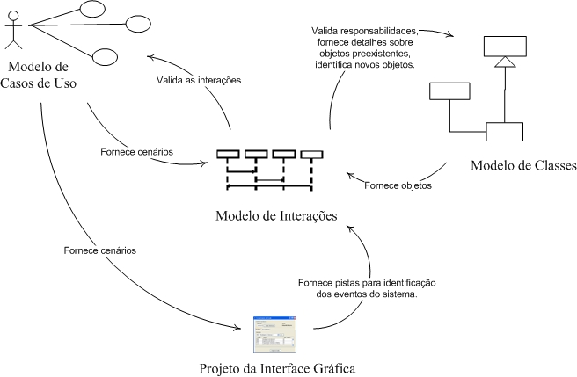
Modelo de Interação no Processo I&I

Slide 67
Discussão
Como informações são passadas de um objeto a outro em um sistema OO?
Quando utilizar diagramas de interações (seqüência ou comunicação)?
Há alternativas para esse momento?
Qual é a conseqüência da construção dos DI’s sobre os demais artefatos do sistema
Há possibilidade de geração de código a partir de um diagrama de interações?

Slide 68
Referências
BEZERRA, E. Princípios de Análise e Projeto de Sistemas com UML. 2ª ed. Rio de Janeiro: Elsevier, 2007.
FOWLER, M. 3. UML Essencial. 3. ed. Porto Alegre: Bookman, 2007.

